Slide 1
18-3
These materials are by the Kongki Ka Project and are made available to you under the terms of the Creative Commons Attribution ShareAlike license 4.0.
You have permission to share and redistribute these materials in any format and to make reasonable revisions and adaptations of this translation, provided that:
You include the above licence and source information.
If you redistribute these materials or create derivatives, you must distribute your contributions under the same license as the original.
The Holy Bible, Berean Standard Bible, BSB is produced in cooperation with Bible Hub, Discovery Bible, OpenBible.com, and the Berean Bible Translation Committee. This text of God's Word has been dedicated to the public domain.
Tibetan text is from the The Holy Bible in Modern Literary Tibetan, New Tibetan Bible translation.
This translation is made available under the terms of the Creative Commons Attribution-NonCommercial-NoDerivatives 4.0 International license.
Notes:
18 Saul and David – Part 2
1. David at Nob and Saul’s vengeance - 1 Sam 21 – 22 ( Left Top)
2. The Rock of Escape -1 Sam 23 (Right Top)
3. David spares Saul’s life -1 Sam 24 (Right Center)
4. David spares Saul’s life again -1 Sam 26 (Right Bottom)
5. Saul and the witch of Endor -1 Sam 28:3-25 (Left Bottom)
6. David returns and finds that Ziklag has been raded -1 Sam 29-30 (Left Center)
7. David morns for Saul and Jonathan – 1 Sam 31, 2 Sam 1 (Center)

Slide 2
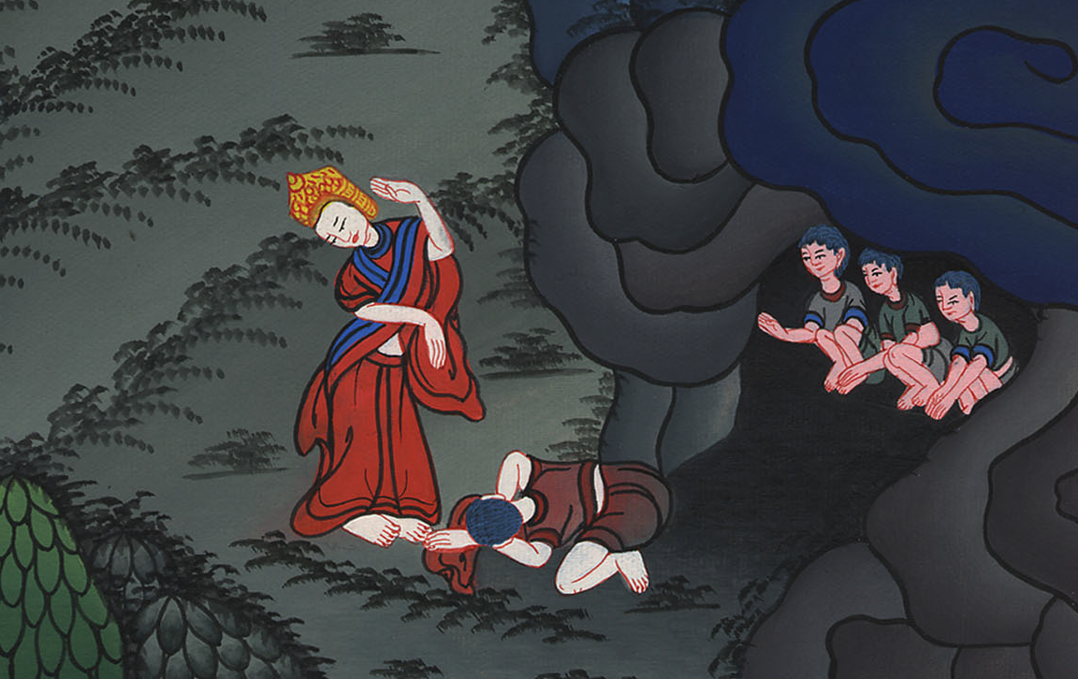
སཱ་མུ་ཨེལ་དང་པོ 24
དཱ་བིད་ཀྱིས་ས་ཨུལ་
ཚེ་ཐར་བཏང་བ།

Slide 3
3. David spares Saul’s life -1 Sam 24 (Right Center)
སཱ་མུ་ཨེལ་དང་པོ 24
དཱ་བིད་ཀྱིས་ས་ཨུལ་ཚེ་ཐར་བཏང་བ།

Slide 4
སཱ་མུ་ཨེལ་དང་པོ 24
དཱ་བིད་ཀྱིས་ས་ཨུལ་
ཚེ་ཐར་བཏང་བ།
This work is licensed under a Creative Commons Attribution-ShareAlike 4.0 International License

Slide 5
1After Saul had returned from pursuing the Philistines, he was told, “David is in the wilderness of En-gedi.”
1དེ་ནས་སོ་ལོ་ནི་ཕེ་ལེ་ཤེད་པ་དག་གི་རྗེས་སུ་དེད་ནས་ཕྱིར་ལོག་པའི་ཚེ། མི་རྣམས་གྱིས་ཁོང་ལ། ལྟོས་དང་དཱ་བིད་ནི་ཨེན་གེ་དི་བྱ་བའི་བྱེ་ཐང་དུ་འདུག་ཅེས་ཞུས་པས།

Slide 6
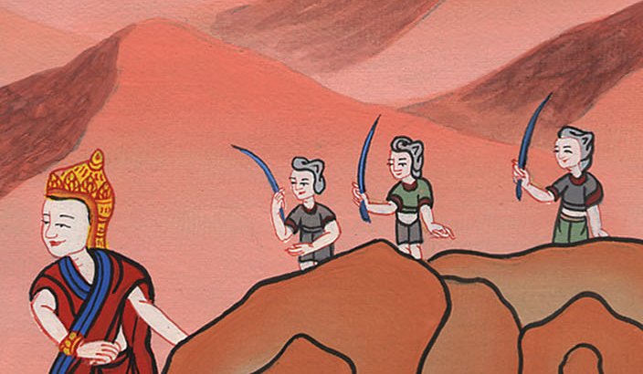
སཱ་མུ་ཨེལ་དང་པོ 24:1

Slide 7
2So Saul took three thousand chosen men from all Israel and went to look for David and his men in the region of the Rocks of the Wild Goats.
2སོ་ལོས་ཡེས་ར་ཨེལ་པ་ཐམས་ཅད་ནས་བདམས་པའི་མི་སྟོང་ཕྲག་གསུམ་ཁྲིད་ཅིང་། དཱ་བིད་དང་དེའི་མི་རྣམས་འཚོལ་བའི་ཕྱིར་གནའ་བའི་བྲག་རྡོ་ཞེས་པར་ཕྱིན་པ་དང་།

Slide 8
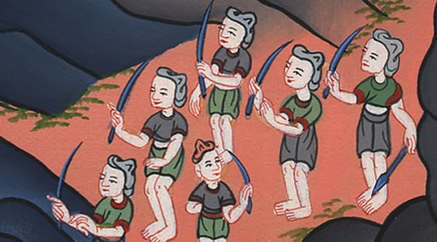
སཱ་མུ་ཨེལ་དང་པོ 24:2

Slide 9
3Soon Saul came to the sheepfolds along the road, where there was a cave, and he went in to relieve himself. And David and his men were hiding in the recesses of the cave.
3ལམ་དུ་ཡོད་པའི་ལུག་རར་སླེབས་ཏེ། བྲག་ཕུག་ཅིག་ཡོད་སར་སོ་ལོ་བཙོག་པ་གཏོང་བའི་ཕྱིར་དེའི་ནང་ཕྱིན་པར་དཱ་བིད་སོགས་བྲག་ཕུག་དེའི་སྦུག་ཏུ་བསྡད་ཡོད་པ་རེད།

Slide 10
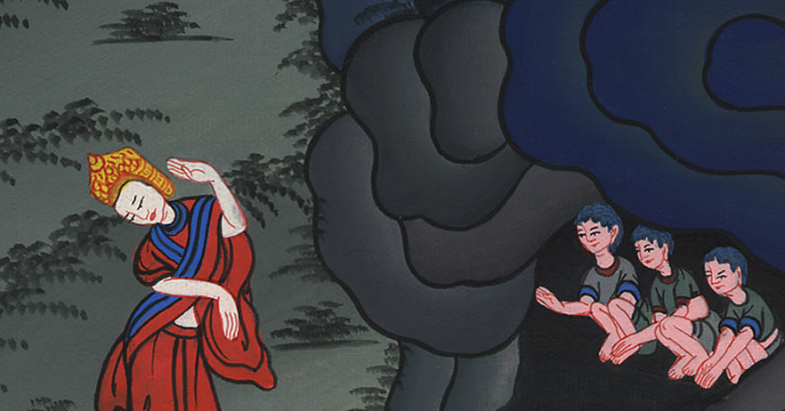
སཱ་མུ་ཨེལ་དང་པོ 24:3

Slide 11
4So David’s men said to him, “This is the day about which the Lord said to you, ‘Behold, I will deliver your enemy into your hand, that you may do with him as you wish.’”…
4དེ་ནས་དཱ་བིད་ཀྱི་མི་རྣམས་ཀྱིས་ཁོ་ལ། ལྟོས་དང་། དཀོན་མཆོག་ཡ་ཝཱེས་ཁྱོད་ཀྱི་དགྲ་བོ་ཁྱོད་ཀྱི་ལག་ཏུ་སྤྲོད་ཅིང་། ཁྱོད་ཀྱིས་དེ་ལ་ཅི་འདོད་བཞིན་བྱས་ཆོག་ཅེས་གསུངས་པ་དང་། ད་ནི་ཉིན་དེ་སླེབས་བྱུང་ཞེས་སྨྲས་པ་ལ།

Slide 12
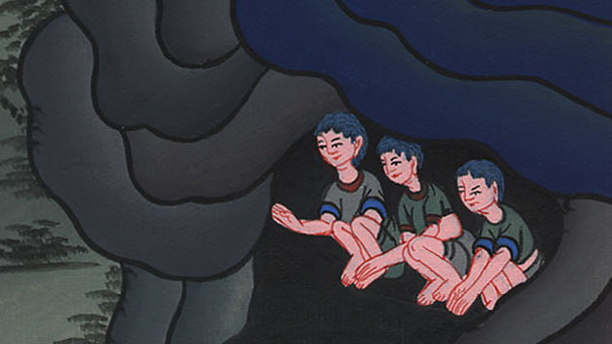
སཱ་མུ་ཨེལ་དང་པོ 24:3

Slide 13
Then David crept up secretly and cut off a corner of Saul’s robe.
… དཱ་བིད་ལངས་ཏེ་གསང་བའི་སྒོ་ནས་སོ་ལོའི་གོས་ཀྱི་ཐུ་བ་བཅད།

Slide 14
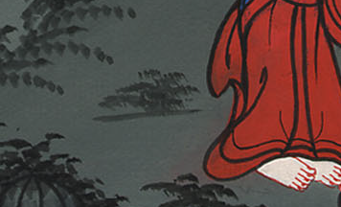
སཱ་མུ་ཨེལ་དང་པོ 24:3

Slide 15
5Afterward, David’s conscience was stricken because he had cut off the corner of Saul’s robe. 6So he said to his men, “The Lord forbid that I should do such a thing to my master, the Lord’s anointed. May I never lift my hand against him, since he is the Lord’s anointed.”
5ཡང་དེའི་རྗེས་སུ་ལས་དེ་བྱས་པར་དཱ་བིད་ཀྱི་སེམས་ནས་རང་ལ་སྨད་དོ། ། 6དེ་ནས་དཱ་བིད་ཀྱིས་རང་གི་མི་རྣམས་ལ། ངའི་རྗེ་བོ་ནི་དཀོན་མཆོག་ཡ་ཝཱེས་བྱུགས་པ་དེ་ལགས་པས། ངས་ཁོང་གི་ཕྱོགས་སུ་ལག་པ་བརྐྱངས་ནས་ཁོང་ལ་རྒོལ་བར་གཏན་ནས་མི་བྱའོ་ཞེས་སྨྲས་པ་དང་།

Slide 16
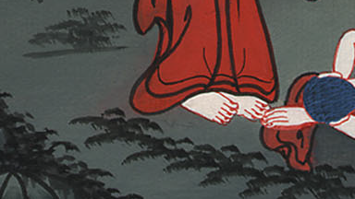
སཱ་མུ་ཨེལ་དང་པོ 24:5

Slide 17
7With these words David restrained his men, and he did not let them rise up against Saul. Then Saul left the cave and went on his way.
7དཱ་བིད་ཀྱིས་རང་གི་མི་རྣམས་བཀག་སྟེ་སོ་ལོ་ལ་རྒོལ་བར་མ་བྱས་ཤིང་། ཡང་སོ་ལོ་ལངས་ནས་བྲག་ཕུག་ནས་སྒོར་བུད་དེ་རང་གི་ལམ་དུ་ཞུགས་སོ། །

Slide 18
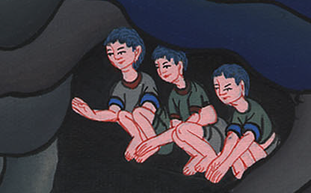
སཱ་མུ་ཨེལ་དང་པོ 24:7

Slide 19
8After that, David got up, went out of the cave, and called out to Saul, “My lord the king!”
When Saul looked behind him, David bowed facedown in reverence
8དེ་ནས་དཱ་བིད་བྲག་ཕུག་ནས་ཐོན་ཏེ། ཀྱེ་བདག་གི་ཇོ་བོ་བདག་གི་རྒྱལ་པོ་ལགས་ཞེས་སོ་ལོ་བོས་པ་ན། སོ་ལོས་ཕྱི་མིག་བལྟས་ཤིང་དེར་དཱ་བིད་ཀྱིས་མར་བསྒུར་ནས་གདོང་སར་བཏུད་དེ་ཕྱག་བཙལ་བ་རེད།

Slide 20
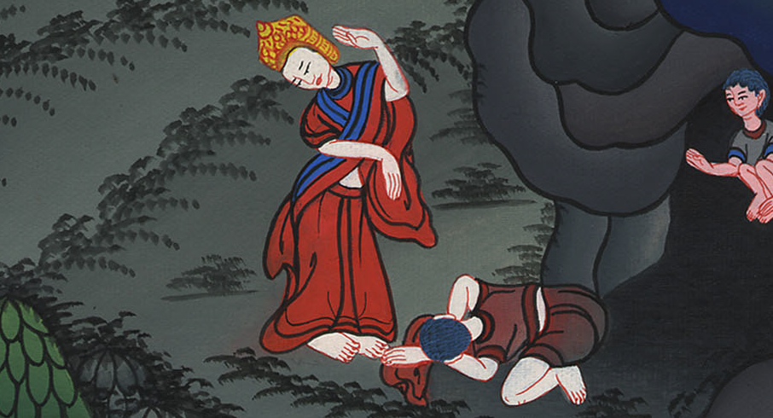
སཱ་མུ་ཨེལ་དང་པོ 24:8

Slide 21
9and said to Saul, “Why do you listen to the words of men who say, ‘Look, David intends to harm you’?
9ཡང་དཱ་བིད་ཀྱིས་སོ་ལོ་ལ། མི་རྣམས་ཀྱིས་ཁྱེད་ལ་ཀྱེ་ཧོ་དཱ་བིད་ཀྱིས་རྒྱལ་པོ་ཁྱེད་ལ་གནག་པར་འདོད་ཅེས་པའི་གཏམ་དེ་ལ་ཅིའི་ཕྱིར་གསན་པ་ཡིན་ནམ།

Slide 22
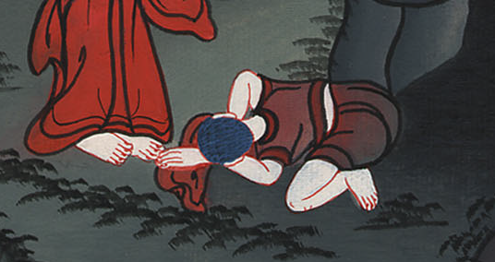
སཱ་མུ་ཨེལ་དང་པོ 24
དཱ་བིད་ཀྱིས་ས་ཨུལ་
ཚེ་ཐར་བཏང་བ།
སཱ་མུ་ཨེལ་དང་པོ 24:8

Slide 23
10Behold, this day you have seen with your own eyes that the Lord delivered you into my hand in the cave. I was told to kill you, but I spared you and said, ‘I will not lift my hand against my lord, since he is the Lord’s anointed.’
10ལྟོས་དང་དཀོན་མཆོག་ཡ་ཝཱེས་ཁྱེད་ནི་དེ་རིང་བྲག་ཕུག་ནང་དུ་ངའི་ལག་ལ་སྤྲད་པ་ཁྱེད་ཀྱི་སྤྱན་གྱིས་གཟིགས་པ་ཡིན། མི་འགའ་ཞིག་གིས་ང་ལ་ཁྱེད་སོད་ཅིག་ཟེར་ཡང་ངས་ཁྱེད་རང་མ་བསད། ངས་དེ་དག་ལ་ངའི་རྗེ་བོ་ནི་དཀོན་མཆོག་ཡ་ཝཱེས་བྱུགས་པ་དེ་ལགས་པས། ངའི་ལག་པ་བརྐྱངས་ནས་རང་གི་རྗེ་བོར་གནག་མི་ཕོད་ཅེས་སྨྲས་པ་ཡིན།

Slide 24
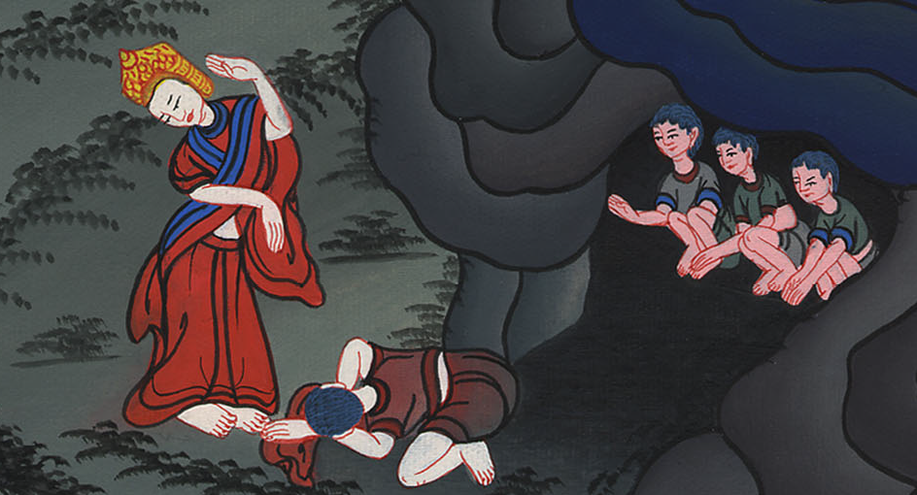
སཱ་མུ་ཨེལ་དང་པོ 24:10

Slide 25
11See, my father, look at the corner of your robe in my hand. For I cut it off, but I did not kill you. See and know that there is no evil or rebellion in my hands. I have not sinned against you, even though you are hunting me down to take my life.
11ངའི་ཡབ་ལགས། ལྟོས་དང་། ངའི་ལག་ཏུ་ཡོད་པའི་གོས་ཀྱི་ཐུ་བ་འདི་ཁྱེད་ཀྱི་གོས་ནས་བཅད་ཀྱང་ཁྱེད་རང་མ་བསད་པས་འདི་ལ་གཟིགས་ཤིང་དེ་རྟོགས་པར་གྱིས། ང་ལ་ངན་དང་ཉེས་པ་ཅི་ཡང་མེད་དེ། ཁྱེད་ཀྱིས་ངའི་སྲོག་ལེན་པར་འདོད་ནའང་ངས་ཁྱེད་ལ་སྡིག་པ་མ་བྱས།

Slide 26
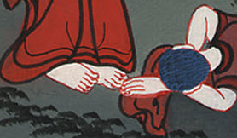
སཱ་མུ་ཨེལ་དང་པོ 24:11

Slide 27
12May the Lord judge between you and me, and may the Lord take vengeance on you, but my hand will never be against you.
12དཀོན་མཆོག་ཡ་ཝཱེས་ཁྱེད་དང་ངེད་གཉིས་ཀྱི་བར་ལ་ཤན་འབྱེད་པར་མཛོད་ཅིག དཀོན་མཆོག་ཡ་ཝཱེས་ཁྱེད་ཀྱི་མདུན་ནས་ང་ལ་དཀར་འདོན་པར་མཛོད་ཅིག ངའི་ལག་པས་གཏན་ནས་ཁྱེད་ལ་གནག་མི་སྲིད།

Slide 28
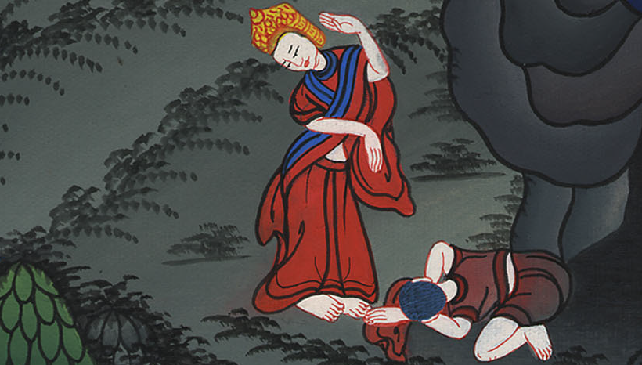
སཱ་མུ་ཨེལ་དང་པོ 24:12

Slide 29
13As the old proverb says, ‘Wickedness proceeds from the wicked.’ But my hand will never be against you.
13སྔ་མ་རྣམས་ཀྱི་གཏམ་དཔེར། ངན་པ་ལས་ངན་པ་འབྱུང་ཟེར་ཡང་ངའི་ལག་པས་ཁྱེད་ལ་གནག་མི་སྲིད།

Slide 30
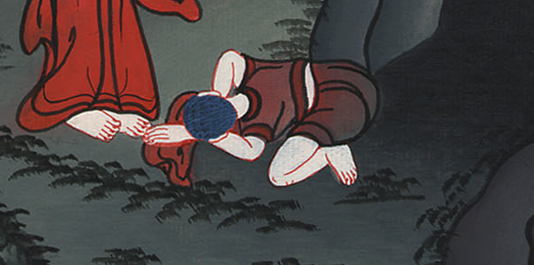
སཱ་མུ་ཨེལ་དང་པོ 24:13

Slide 31
16When David had finished saying these things, Saul called back, “Is that your voice, David my son?”
Then Saul wept aloud
16དེ་ནས་དཱ་བིད་ཀྱིས་སོ་ལོ་ལ་གཏམ་བྱས་ཟིན་པ་ན་སོ་ལོས། ཀྱེ་དཱ་བིད། ངའི་བུ། འདི་ནི་ཁྱོད་ཀྱི་སྐད་ཡིན་ནམ་ཞེས་དྲིས་ཤིང་དྲག་ཏུ་ངུས་པ་རེད།

Slide 32
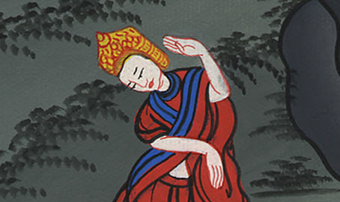
སཱ་མུ་ཨེལ་དང་པོ 24:16

Slide 33
17and said to David, “You are more righteous than I, for you have rewarded me with good, though I have rewarded you with evil.
17ཡང་ཁོང་གིས་དཱ་བིད་ལ། ཁྱོད་ང་ལས་ལྷག་པར་དྲང་བདེན་ཡིན། ངས་ཁྱོད་ལ་ངན་བྱས་མོད་ཁྱོད་ཀྱིས་ང་ལ་བཟང་བྱས་སོང་།

Slide 34
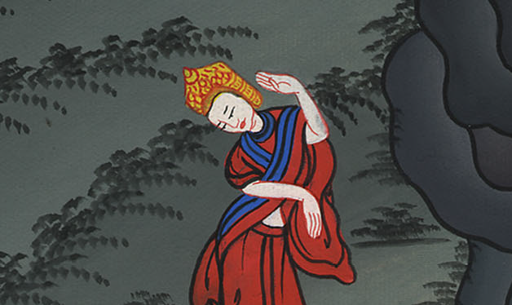
སཱ་མུ་ཨེལ་དང་པོ 24:17

Slide 35
20Now I know for sure that you will be king, and that the kingdom of Israel will be established in your hands.
20ཡང་ད་ལྟ་ལྟོས་ཤིག ཁྱོད་ནི་ངེས་པར་རྒྱལ་པོར་འགྱུར་བ་དང་ཡེས་ར་ཨེལ་གྱི་རྒྱལ་སྲིད་ཁྱོད་ཀྱི་ལག་ཏུ་བརྟན་པོར་ཚུགས་པར་འགྱུར།

Slide 36
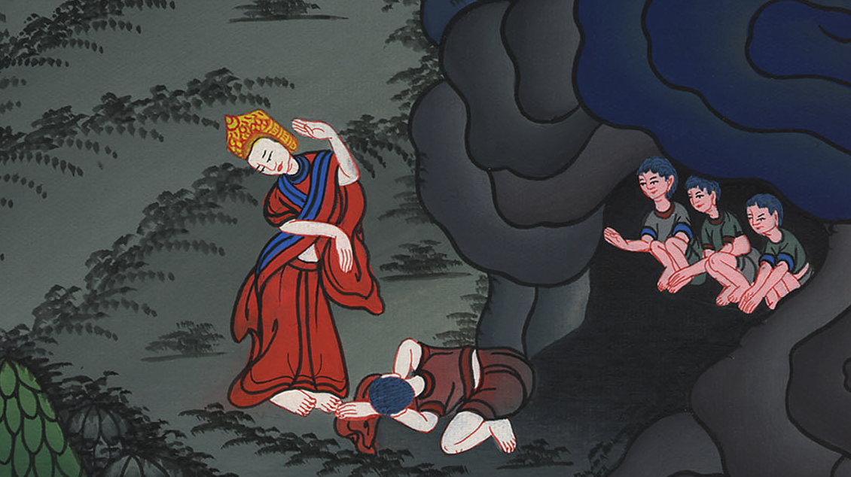
སཱ་མུ་ཨེལ་དང་པོ 24:20

